Slide 1
KİTLESEL GÖÇLERDE SAĞLIK HİZMETLERİ
Uzm. Dr. Muzaffer AKKOCA
13.05.2016

Slide 2
GİRİŞ
İnsanlar neden ülkelerini terk ederler?
Savaş
Doğal afet
Ekonomik nedenler
Can güvenliği
Notes:
So, Turkey declared open border policy.

Slide 3
ULUSLAR ARASI MEVZUAT
Devlet Koruması:
Devletler vatandaşlarına koruma sağlamakla yükümlüdürler.
Vatandaşlarının uluslararası insan hakları hukuku çerçevesinde temel insan haklarına erişmelerini sağlamak ve bu hakları güvence altına almalıdır
Notes:
So, Turkey declared open border policy.

Slide 4
ULUSLAR ARASI MEVZUAT
ULUSLAR ARASI KORUMA
Uluslararası koruma kişilerin:
◦Güvenliğe kavuşması
◦Hayati tehlikelerinin olduğu yerlere geri gönderilmemesi
◦Temel insan haklarına erişimlerini güvence altına alır.
Uluslararası koruma sağlama sorumluluğu devletlerindir.
Notes:
So, Turkey declared open border policy.

Slide 5
ULUSLAR ARASI MEVZUAT
Uluslararası Koruma:
Uluslararası koruma geçicidir.
Asıl çözüm kişilerin devlet korumasını tekrar kazanmasıdır.
• Üç kalıcı çözüm:
▫Gönüllü geri dönüş
▫Yerel Entegrasyon
▫Üçüncü ülkeye yerleştirme
Notes:
So, Turkey declared open border policy.

Slide 6
ULUSLAR ARASI MEVZUAT
Uluslararası korumanın gereklilikleri:
Topraklara erişim hakkını sağlama
Zulüm riski olan ülkeye geri göndermeme
Yasadışı ve belgesiz giriş nedeniyle cezalandırmama
Temel haklara erişim
Ayrımcılık göstermeme
Notes:
So, Turkey declared open border policy.

Slide 7
ULUSLAR ARASI MEVZUAT
Geçici Koruma
Devletlerin pratik sebeplerle uyguladığı bir uluslararası koruma çeşidi.
Kitlesel göç ya da kitlesel göç riski ortaya çıktığında
Ulusal mülteci statüsü belirleme kapasitesinin karşılanamayacağı durumlar
Belirli bir süre için mülteci hukukunun tanımladığı haklardan yararlanırlar
Notes:
So, Turkey declared open border policy.

Slide 8
SAĞLIK HAKKI
Uluslar Arası Koruma Hakları
Ayrımcılık görmeme
Sağlık
Çalışma
Eğitim
Din
Sosyal yardım iaşe
Mahkemelere erişim
Notes:
So, Turkey declared open border policy.

Slide 9
SAĞLIK HAKKI
SAĞLIK HAKKI
Mevcudiyet: Yeterli sayıda toplum sağlığı ve sağlık hizmeti veren kurum, ilaç ve hizmetler ve sağlık programları
Erişilebilirlik: Sağlık kuruluşları, ilaç ve hizmetler herkes için erişilebilir olmalı. Erişebilirliğin dört boyutu mevcuttur:
◦Ayrımcılık yasağı
◦Fiziksel olarak erişilebilir olması
◦Ekonomik olarak erişilebilir olması (ödenilebilir)
◦Bilgiye erişim
Kabul edilebilirlik: Bütün sağlık kuruluşları, ilaç ve hizmetler tıbbi etik kurallara uygun, kültüre, cinsiyet ve yaşa göre hassas olmalıdır.
Kalite: Sağlık kuruluşları, ilaç ve hizmetler bilimsel ve tıbbi olarak uygun ve iyi kalitede olmalıdır.
BM Ekonomik, Sosyal ve Kültürel Haklar Sözleşmesi, 1966
Notes:
So, Turkey declared open border policy.

Slide 10
GÖÇLERDE SAĞLIK HİZMETLERİ
Kitlesel Göçlerde Sağlık Hizmetlerine Sistemsel yaklaşım:
Yasal mevzuat
Ekonomik olarak erişilebilirlik
Özel ihtiyaç sahibi kişilerin sağlık hizmetlerine erişimleri
Devletlerin var olan sağlık sistemine entegre edilmesi
Acil sağlık müdahaleleri
Travma mağdurlarına müdahale ve rehabilitasyon
Bulaşıcı hastalık kontrolü –müdahale planı
Kadın sağlığı ve Çocuk-ergen sağlığı
Üreme sağlığı- aile planlaması
Bilgilendirme, Eğitim, Mültecilere erişim stratejileri
Beslenme , Sağlıklı barınma koşulları
Sağlıklı ve güvenli iş koşulları
Sağlık hizmetlerinin haritalandırılması
Uluslararası kuruluşlarla işbirliği
Notes:
So, Turkey declared open border policy.

Slide 11
ULUSAL MEVZUAT
1951 Mültecilerin Statüsüne İlişkin BM Sözleşmesi 1967 Protokolü
Türkiye taraf olan ilk ülkelerden biridir.
Mültecilerin hukuki statüsünü belirler
Uluslararası korumanın temel ilkeleri ve garantiler
Temel haklar - sağlık, eğitim, sosyal yardımlar
Statünün ne zaman sona ereceğini
Kimlerin statü dışında bırakılacağını belirler.
Notes:
So, Turkey declared open border policy.

Slide 12
ULUSAL MEVZUAT
YABANCILAR ve ULUSLAR ARASI KORUMA KANUNU
Türkiye 1951 Cenevre Sözleşmesi’ni 1951 yılında ve 1967 Protokolü’nü 1968 yılında onaylamıştır.
Yabancılar ve Uluslararası Koruma Kanunu No: 6458, Nisan 2013
Kanun üç bölümden oluşur:
Yabancıların hak ve yükümlülüklerine ilişkin hükümler
Uluslararası Koruma
Göç İdaresi Genel Müdürlüğü’ nün görevleri ve kuruluşuna ilişkin hükümler
Notes:
So, Turkey declared open border policy.

Slide 13
ULUSAL MEVZUAT
GEÇİCİ KORUMA YÖNETMELİĞİ
Uluslararası korumadan faydalanan kişileri tarifler
Hukuki statü uluslararası mülteci hukukunun prensipleriyle desteklenmiştir.
Geri göndermeme
Yasa dışı girişten/bulunmadan dolayı cezaya tabi olmama
Haklara ve hizmetlere erişim
Kabule, haklara ve yükümlülüklere, ulusal ve uluslararası kuruluşlar ve ortaklarla işbirliğine ilişkin ilkeler, usüller ve işlemler
Notes:
So, Turkey declared open border policy.

Slide 14
SAĞLIK HİZMETLERİ SUNUMU
Sağlık Hizmetlerinin sunumu ve koordinasyonundan Sağlık Bakanlığı sorumludur.
Paydaşlar:
AFAD
Göç İdaresi G.M.
Özel ve Üniversite Hastaneleri
Yerli ve Yabancı STK
UN Kuruluşları (UNHCR, WHO, UNFPA vs.)
Notes:
So, Turkey declared open border policy.

Slide 15
GEÇİCİ KORUNANLARA SUNULAN SAĞLIK HİZMETLERİ HİZMETLERİ
AFAD Genelgeleri Genelge No.2014/14 - 18/12/2014
a) Sağlık hizmetlerinin kapsamı ve erişim:
Kayıt işlemi tamamlanmayanlar, yalnızca bulaşıcı ve salgın hastalıklardan korunma hizmetleri ile acil sağlık hizmetlerinden faydalanabilir.
Genel sağlık sigortalıları için belirlenen hizmetler dışında sağlık hizmeti sağlanamaz.
Gideri karşılanacak olan tedavide çalışma izni alarak SGK kapsamına alınanlar dışındakilerden katkı payı alınmaz.
Geçici koruma altındakilerin kayıtlı oldukları ilde sağlık hizmeti alması esastır.
Notes:
So, Turkey declared open border policy.

Slide 16
GEÇİCİ KORUNANLARA SUNULAN SAĞLIK HİZMETLERİ
b) Sevkler:
Birinci basamak sağlık kuruluşuna başvurulması esastır.
Kayıtlı olunan ilde tedavi yapılamıyorsa, sevk belgesi ile tedavi edilebileceği en uygun ildeki sağlık kuruluşuna sevk edilebilir.
Acil ve zorunlu haller dışında özel sağlık kuruluşuna doğrudan başvurulamaz.
Notes:
So, Turkey declared open border policy.

Slide 17
GEÇİCİ KORUNANLARA SUNULAN SAĞLIK HİZMETLERİ
c) Ücretlendirme / Faturalandırma:
İkinci ve üçüncü basamak sağlık hizmetleri de dahil sağlık hizmeti bedelleri SUT bedellerini geçemez.
Aşılar hariç bedeli SGK’ca karşılanmayan hizmetler verilmez.
Türkiye’ye girmeden önce oluşmuş organ ve uzuv kayıplarına ilişkin tedavi giderleri karşılanmaz.
Tedaviyi yapan sağlık kuruluşu faturayı kişinin kayıtlı olduğu valilik adına düzenler.
Notes:
So, Turkey declared open border policy.

Slide 18
GÖÇMEN SAĞLIK HİZMETLERİ BİRİMİ
Bakanlığımız ASHGM Afet ve Acil Durum Yönetimi D. Bşklığı bünyesinde Göçmen Sağlık Hizmetleri Birimi kuruldu.
Kamp içi ve dışında barınanların sağlık hizmetlerinin koordinasyonu, veri hazırlama, maliyet analizi, strateji belirleme, raporlama, yardımların takibi, proje koordinasyonu, ulusal ve uluslar arası kurum ve kuruluşlarla koordinasyon.
Birimin önümüzdeki süreçte daire başkanlığı seviyesinde temsili planlanmaktadır.
Birim ASHGM, SHGM, TKHK, THSK personelinden oluşmaktadır.
Her 2 haftada 1 paydaşlarla değerlendirme toplantıları yapılmaktadır.
2 kez de Sn. Müsteşarımız Başkanlığında tüm il sağlık yöneticilerimizin de katılımı ile genel değerlendirme toplantısı yapılmıştır.

Slide 19
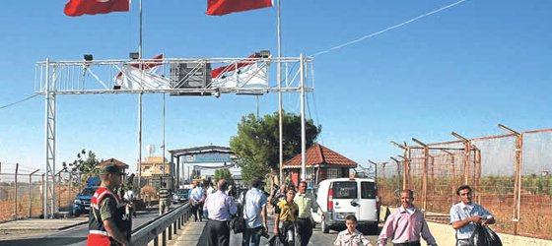
SURİYELİLERE SUNULAN SAĞLIK HİZMETLERİ
AÇIK KAPI POLİTİKASI, GEÇİCİ KORUMA, GERİ GÖNDERMEME
Notes:
So, Turkey declared open border policy.

Slide 20
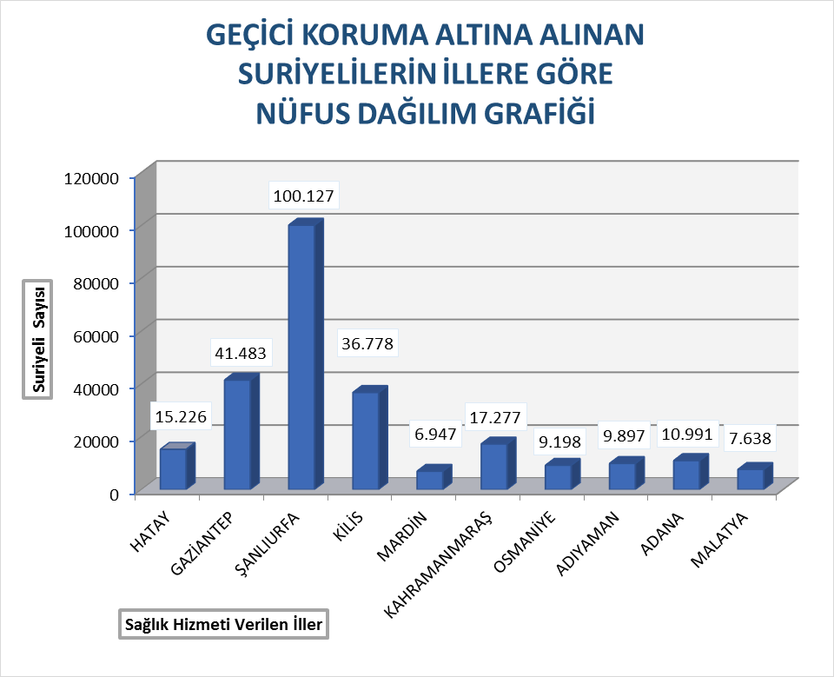
SURİYELİLERİN NÜFUS DAĞILIMI
10 İL 25 GEÇİCİ BARINMA MERKEZİNDE YAKLAŞIK 268.000 SURİYE 12.000 DE IRAK VATANDAŞI , TOPLAMDA İSE 2.000.000’U AŞKIN SURİYELİ ÜLKEMİZDE BARINMAKTA. Suriyelilere yönelik sağlık hizmetleri, ilk olarak 29.04.2011 tarihinde Hatay ilinde başlamıştır.

Slide 21
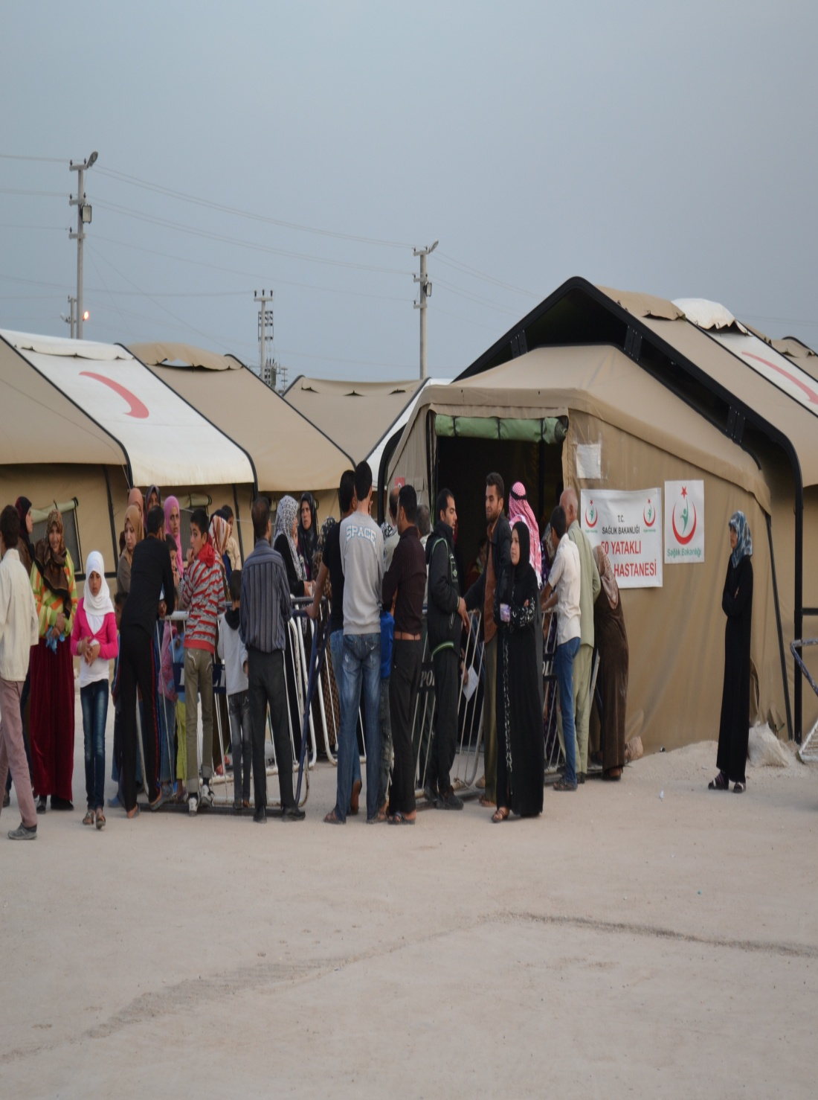
Kamplarda Kurulan Sağlık Merkezleri,
Mobil Sağlık Üniteleri
Notes:
Initially, health centres operate in tents,

Slide 22
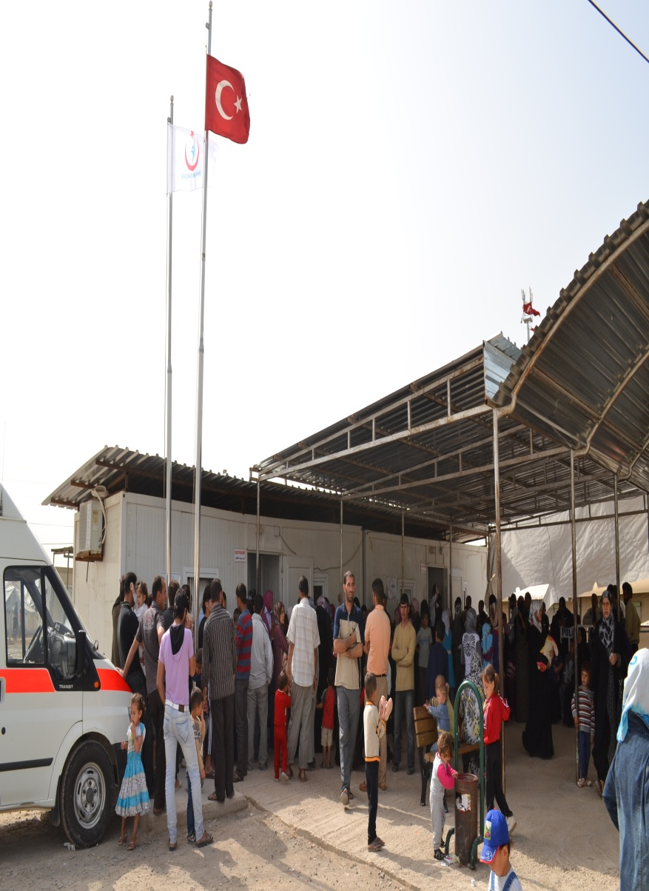
Prefabrik Sağlık Merkezleri
Notes:
Later in prefabricated buildings,

Slide 23
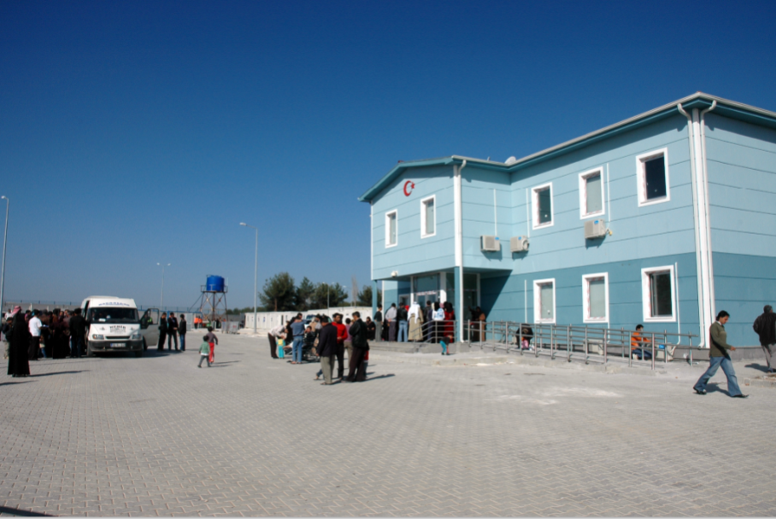
Kalıcı Binalar
Notes:
or in permanent buildings.

Slide 24
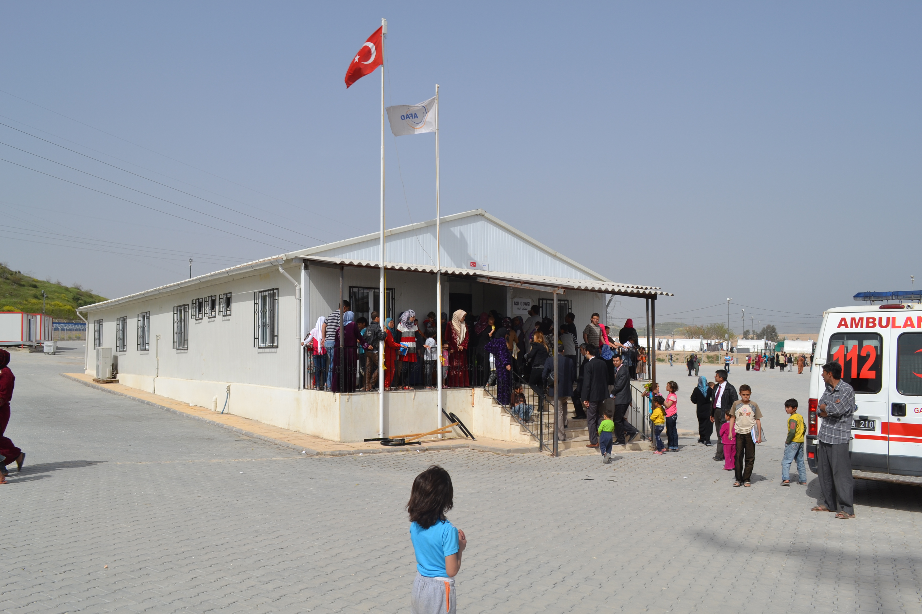
MEVCUT DURUM
Yayınlanan genelge ve yönetmelikler çerçevesinde geçici koruma altındaki Suriyelilere sunulan sağlık hizmetlerimiz mevcut durumda üç ana başlık altında toplanabilir;
Sınırdan yaralı olarak alınan Suriyelilere sunulan 112 Acil Sağlık Hizmetleri,
Geçici barınma merkezlerinde ve dışında sunulan Temel ve Koruyucu Sağlık Hizmetleri,
İkinci ve üçüncü basamak hastanelerde sunulan sağlık hizmetleridir.

Slide 25
İSTATİSTİKSEL VERİLER
Sağlık hizmetleri kamp içi ve kamp dışı olarak verilmekte 29.04.2011-12.05.2016 arasında ;
Poliklinik 16.248.300
Hastaneye sevk 918.694
Yatan hasta 786.052
Doğum 151.746
Ameliyat 670.923

Slide 26
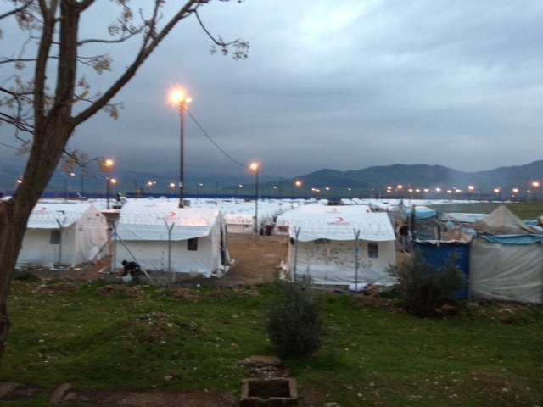
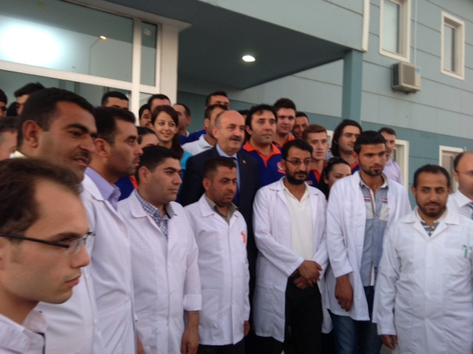
ŞANLIURFA VE KİLİS’TE 811 UMKE

Slide 27
ULUSLAR ARASI DEĞERLENDİRMELER
Türkiye şuan Suriye’deki iç savaştan dolayı en fazla sığınmacıyı barındıran ülkedir.
Sağlık hizmetleri gerek kamp içinde gerekse de kamp dışında oldukça sistematik ve düzenlidir.
Sağlık hizmetleri eşit, ulaşılabilir, kabul edilebilir ve kaliteli olarak sunulmaktadır.
Notes:
So, Turkey declared open border policy.

Slide 28
HİZMET SUNUMUNDAKİ ZORLUKLAR
Sınırdan toplu yaralı girişleri
İletişim
Hareketlilik
Aile hekimlerine kayıt
SUT kapsamı dışında kalan sağlık problemlerinin tedavilerinin sağlanması
İlaç giderlerinin nasıl karşılanacağı – özellikle kronik sağlık problemleri olanlar yönünden
Sağlık personelinde artan yük
Artan sağlık harcamaları
Notes:
So, Turkey declared open border policy.

Slide 29
ZORLUKLARLA BAŞ EDEBİLME
Hazırlılık
Politika ve strateji belirleme
Kurumlar arası uyum ve koordinasyon
Zamanında ve doğru yapılan yasal düzenlemeler
Etkin kriz yönetimi
İnsan kaynağı ve lojistik kapasitenin etkin kullanımı
Sivil kapasite kullanımı (STK)
Ulusal ve uluslar arası gözetime açık olma
Mali sürdürülebilirlik
Hizmetlerin izleme ve değerlendirmesi
Notes:
So, Turkey declared open border policy.

Slide 30
TEŞEKKÜRLER

